Slide 1
Proyecto “Historia de nuestros exilios y migraciones"
Borislava Georgieva, Diana Hrístova, Galya Kostadínova, Iva Ráeva, Julián Vasílev, Stanislava Désheva;
164 IBB “Miguel de Cervantes” Bulgaria

Slide 2
¿En qué consiste nuestro trabajo?
Gracias al proyecto, hemos aprendido muchas cosas importante sobre la Guerra Civil y España en general y las hemos usado en las presentaciones y las tareas.

Slide 3
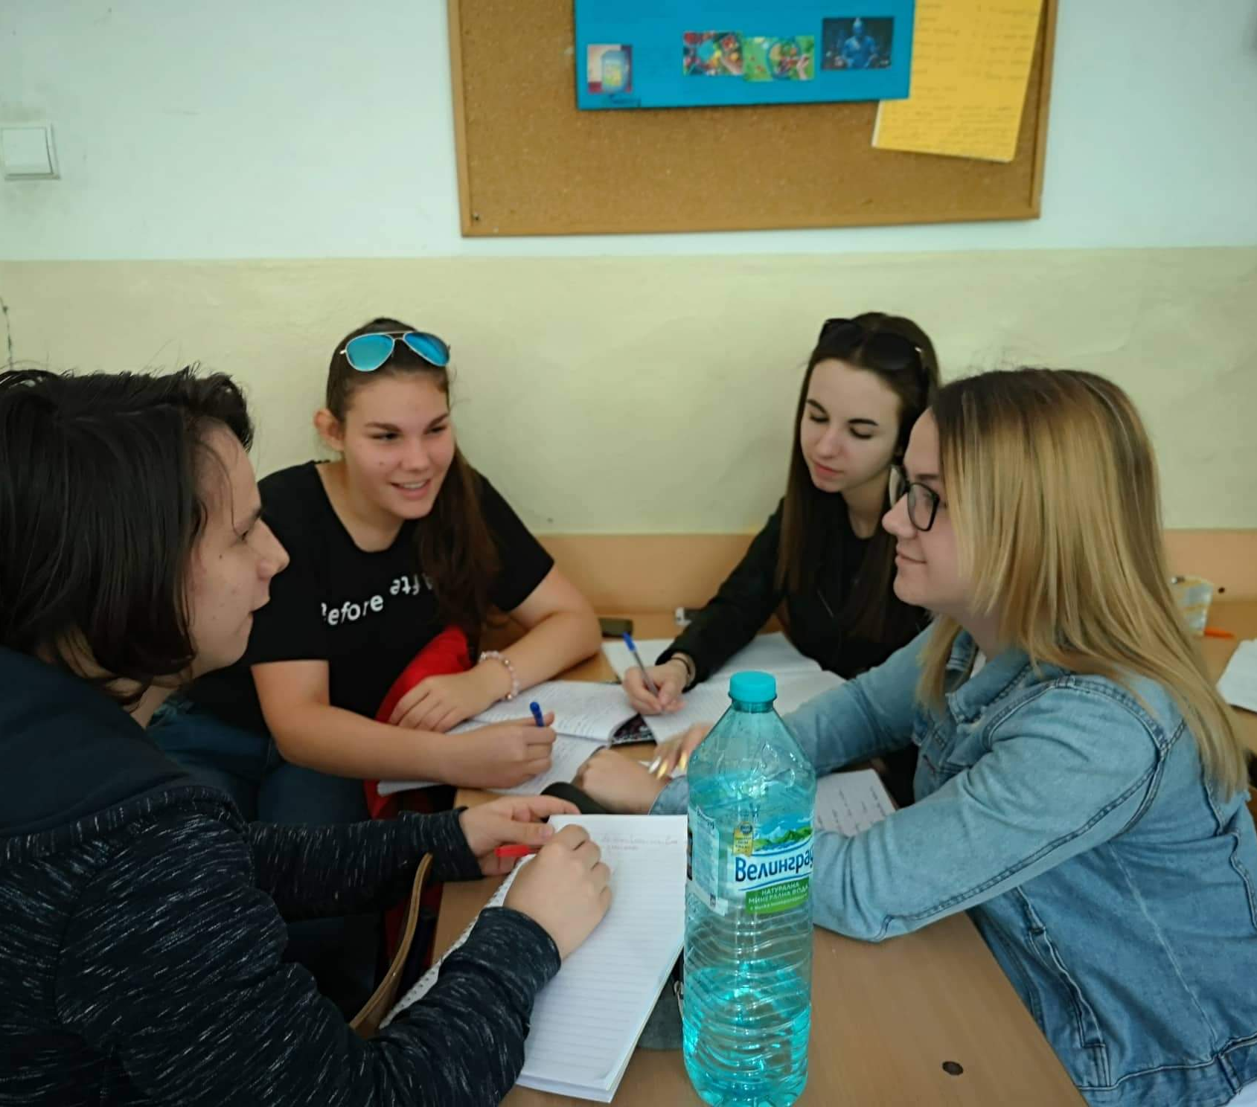
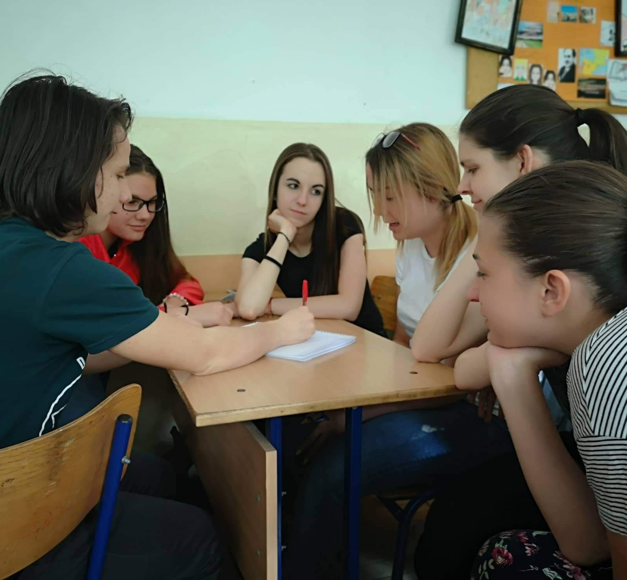
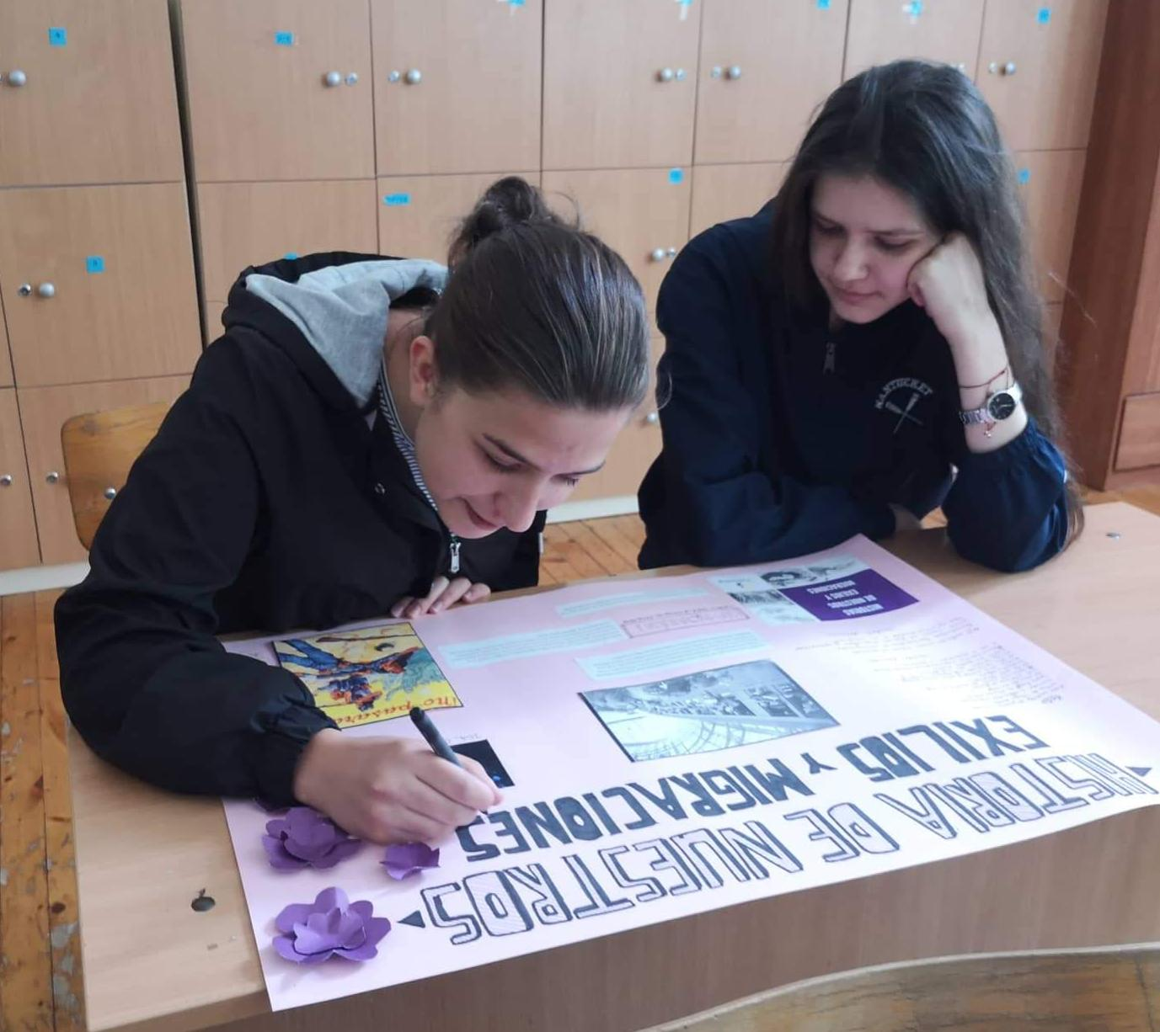
Equipos
El trabajo en equipos fue la parte más divertida de todo el proyecto. Nos ha enseñado que es muy importante ser responsable.

Slide 4
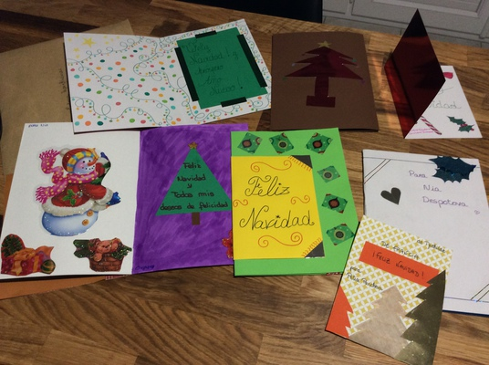
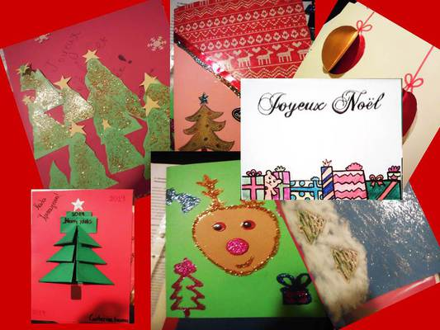
Amigos extranjeros
Lo más interesante ha sido el tratar con alumnos de diferentes países

Slide 5
¡GRACIAS POR LA ATENCIÓN!

